Slide 1
КНЯГИНЯ ОЛЬГА
Авт.Учитель истории и обществознания МБОУ «Кулаковская СОШ» Грязнова Т.Я.

Slide 2
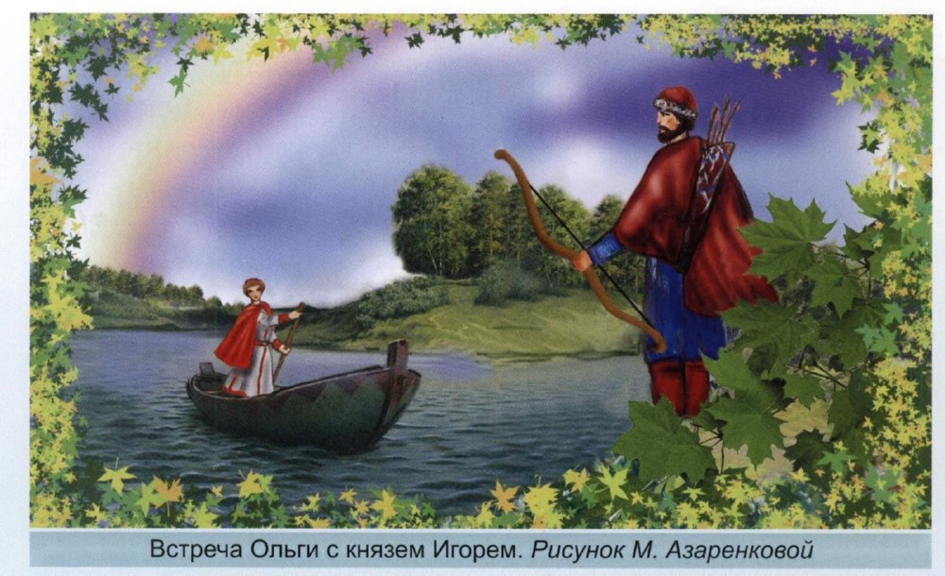
НЕВЕСТА ИГОРЯ
О происхождении Ольги известно немногое сведения очень противоречивы. Возможно, что родом она была из Пскова, так как в «Повести временных лет» под 903 г. записано: «И привели ему жену из Пскова, именем Ольгу». Некоторые авторы предполагают, что Ольга происходила из полулегендарного новгородского рода Гостомысла, другие считают ее дочерью князя Олега, некоторые — простой крестьянкой. Так, Н.М. Карамзин утверждает, что «Ольга была варяжского простого роду, и жила в веси, именуемой Выбутскою, близ Пскова; что юный Игорь, приехав из Киева, увеселялся там, некогда, звериною ловлею; увидел Ольгу, говорил с нею, узнал ее разум, скромность, и предпочел сию любезную сельскую девицу всем другим невестам... Имя свое приняла она, кажется, от имени Олега в знак дружбы его к сей достойной княгине, или в знак Игоревой к нему любви».
В общем, княгиня Ольга возникает в истории как невеста Игоря, полностью соответствуя древнему значению этого слова: «невеста» – та, что пришла невесть откуда.
Первая встреча князя Игоря с Ольгой

Slide 3
ОЛЬГА ВСТЕЧАЕТ ТЕЛО ИГОРЯ
Ответим на вопросы:
1.Как и где был убит Игорь?
2.Почему древляне восстали против власти Киевского князя?
3.Какие выводы должен был бы сделать из этого мудрый правитель?

Slide 4
МЕСТЬ
Что вы понимаете под словом “месть” и как относитесь к этому явлению?
(Мщенье — ср. месть, мета - оплата злом за зло, обидой за обиду, злопа­мятство, готовность мстить; месть также отвлеченное понятие сего порока (Вл. Даль. Толковый словарь живого великорусского языка: В 4 т. М., 1989).
Месть - действие в отплату за причиненное зло, возмездие за что-нибудь (С.И. Ожегов. Словарь русского языка. М., 1986).
Месть - намеренное причинение зла с целью отплатить за оскорбления, обиды (Малый академический словарь).
Месть - заимствовано из старославянского языка. Образовано с помощью суф.-“ть” от основы “mit”, представленной в ст.-сл. “митъ” - “смена, чередование”, др.-инд. “mithas” - “взаимный” (“Краткий этимологический сло­варь русского языка” Н.М. Шанского) и др.
Чем отличаются эти толкования? В каком из них сильнее выражена негатив­ная оценка? Что добавляет к смыслу слова “месть” объяснение его происхождения? (Родственные слова в других языках говорят о смене, чередовании, словно зло пе­реходит от одного человека к другому.)
А вот какое из этих толкований больше соответствует действиям Ольги, мы узнаем после того как познакомимся с отрывком из летописи «Повесть временных лет»

Slide 5
ОТРЫВОК ИЗ ЛЕТОПИСИ «Повесть временных лет»
Повесть временных лет
Сказали же древляне: «Вот убили князя мы русского; возьмем жену его Ольгу за князя .нашего Мала и Святослава, — возьмём и сделаем ему, что захотим». И послали древляне лучших мужем своих, числом двадцать, в ладье к Ольге... И поведали Ольге, что пришли древляне. И призвала их Ольга к себе и сказала им: «Гости добрые пришли»; и ответили древляне: «Пришли, княгиня». И сказала им Ольга: «Говорите, зачем пришли сюда?» Ответили же древляне: «Послала нас Деревская земля с такими словами: «Мужа твоего мы убили, так как муж твой, как волк, расхищал и грабил, а наши князья хорошие, потому что ввели порядок в Деревской земле. Пойди замуж за князя нашего за Мала»... Сказала же им Ольга: «Любезна мне речь ваша, — мужа моего мне уже не воскресить; но хочу воздать вам завтра честь перед людьми своими; ныне же идите к своей ладье и ложитесь в нее, величаясь. Утром я пошлю за вами, а вы говорите: «Не едем на конях, ни пеши не пойдем, но понесите нас в ладье». И вознесут вас в ладье». И отпустила их к ладье. Ольга же приказала выкопать на теремном дворе вне града яму великую и глубокую. На следующее утро, сидя в тереме, послала Ольга за гостями. И пришли к ним и сказали: «Зовет, вас Ольга для чести великой». Они же ответили: «Не едем на конях, ни на возах пеши не идем, но понесите нас в ладье».И понесли их в ладье. Они же уселись, величаясь, избоченившись и в великих нагрудных бляхах. И принесли их во двор к Ольге и как несли, так и сбросили их вместе с ладьей в яму. И, приникнув к яме, спросила их Ольга; «Хороша ли честь?» Они же ответили: «Пуще нам Игоревой смерти». И повелела засыпать их живыми; и засыпали их.

Slide 6
ОТРЫВОК ИЗ ЛЕТОПИСИ «Повесть временных лет»(Продолжение)
И послала Ольга к древлянам и сказала им: «Если и вправду меня просите, то пришлите лучших мужей, чтобы с великой честью пойти за вашего князя, иначе не пустят меня киевские Люди». Услышав об этом, древляне избрали, лучших мужей, управлявших Деревскою землею, и прислали к ней. Пришедшим древлянам приказала Ольга приготовить баню, говоря им так:«Вымывшись, придите ко мне». И разожгли баню, и вошли в нее древляне и стали мыться; и заперли за ними баню, и повелела Ольга зажечь ее- от двери, и сгорели все.
И послала к древлянам со словами: «Вот уже. Иду к вам, приготовьте меды многие у того города, где убили мужа моего, да поплачусь на могиле его и устрою ему тризну».
Они же, услышав это, свезли множество медов и заварили их, Ольга же; взяв с собою малую дружину, отправилась налегке, пришла к могиле своего мужа и оплакала его. И повелела людям своим насыпать великую могилу и когда насыпали, приказала совершать тризну. После того сели древляне пить, и приказала Ольга отрокам своим прислуживать им.И сказали древляне Ольге: «Где дружина наша, которую послали за тобой ?» Она же ответила:«Идут за мною с дружиною мужа моего». И когда опьянели древляне, велела отрокам своим пить за их честь, а сама отошла прочь и приказала дружине рубить древлян, и иссекли их пять тысяч.
А Ольга вернулась в Киев и собрала войско против оставшихся древлян.

Slide 7
ОТРЫВОК ИЗ ЛЕТОПИСИ «Повесть временных лет»(Продолжение)
В год 6454 (946). Ольга с сыном своим Святославом собрала много храбрых воинов и пошла на Деревскую землю, и вышли древляне против нее... И стояла Ольга все лето и не могла взять города. И замыслила так: послала она к городу со словами: «До чего хотите досидеться? Ведь все ваши города уже сдались мне и обязались выплачивать дань и уже возделывают свои нивы и земли, а вы, отказываясь платить дань, собираетесь умереть с голоду». Древляне же ответили: «Мы бы рады платить дань, но ведь та хочешь мстить за мужа своего». Сказала же им Ольга, что-де «Я уже мстила за обиду своего мужа, когда приходили вы к Киеву в первый раз и во второй, а в третий раз, когда устроила тризну по своем муже. Больше уже не хочу мстить, — хону только взять с вас небольшую дань и, заключив с вами мир, уйду прочь». Древляне же спросили: «Что хочешь от нас? Мы рады дать тебе мед и меха»: Она же сказала:«Нет теперь у вас ни меду, ни мехов, поэтому прошу у вас немного: дайте мне от каждого двора по три голубя да по воробья. Я ведь не хочу возложить на вас тяжкой дани, как муж мой, поэтому-то и прошу у вас мало. Вы изнемогли в осаде, оттого и прошу у вас такой малости». Древляне же, обрадовавшись, собрали от двора по три голубя и по три воробья и послали к Ольге с поклоном. Ольга же сказала им: «Вот вы и покорились уже мне и моему дитяти. Идите в город, а я завтра отступлю от него и пойду в свой город». Древляне же с радостью вошли в город: и поведали людям, и обрадовались , люди в городе. Ольга же, раздав воинам — кому по голубю, кому по воробью, приказала привязывать к каждому голубю и воробью трут, завертывая его в небольшие платочки и прикрепляя ниткой к каждой птице. И, когда стало смеркаться, приказала Ольга своим воинам пустить голубей и воробьев. Голуби же и воробьи полетели в свои гнезда: голуби в голубятни, а воробьи под стрехи... И не было двора, где бы не горело... Итак взяла город и сожгла его, городских же старейшин забрала в плен, а других людей убила, третьих отдала в рабство мужам своим, а остальных оставила платить дань.
И возложила на них тяжёлую дань…. И пошла Ольга с сыном и с дружиною по Древлянской земле устанавливая распорядок даней и налогов.»

Slide 8
Важно ли для Ольги, за что убили её мужа? Сколько раз и какими способами Ольга отомстила за смерть мужа? По следующим иллюстрациям попробуем восстановить события.

Slide 9
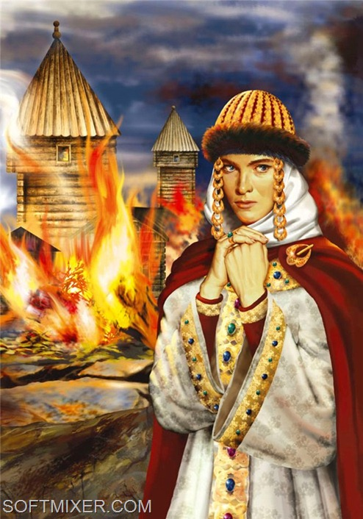
Какой эпизод здесь изображён?

Slide 10
Какую кару Ольга придумала для этих людей? Кто они?

Slide 11
Что за сорбытие изображено и каким по счёту оно было?

Slide 12
Какому событию посвящается эта иллюстрация?

Slide 13
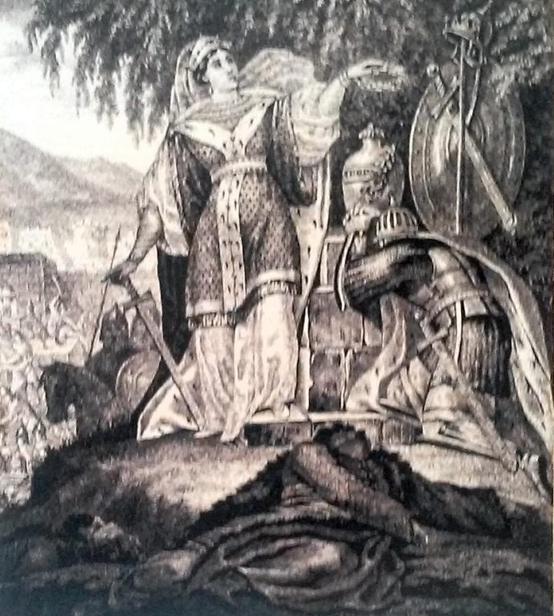
Как вы думаете, что за событие изображено на двух иллюстрациях?

Slide 14
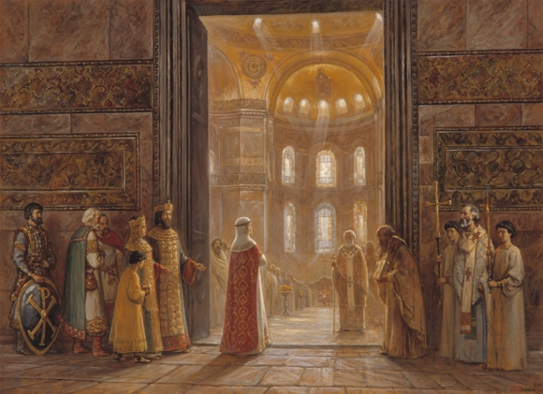
КРЕЩЕНИЕ ОЛЬГИ
Можно ли назвать поведение Ольги нормальным для женщины?
Что означает принцип «око за око»?
Как вы думаете, а могла ли Ольга поступить иначе?
Какие чувства испытывала княгиня во время мести? А после нее, спустя некоторое время?
На одной чаше весов оказывается одна жизнь (чья?), на другой — тысячи жизней (чьих?).
Месть для Ольги явилась страшным нравственным испытанием. Никто из окружения не упрекнул ее в жестокости, только собственная совесть. Может быть, поэтому она так старается навести в стране порядок. Искореняет междоусобные войны, устанавливает «уроки» (строго определенный размер дани).
Но и этого ей оказалось мало. Спустя 9 лет она первой принимает на Руси христианство, ее крестным отцом был сам византийский император. До конца жизни она вымаливает прощение.

Slide 15
Домашнее задание
Дать развернутый письменный ответ на вопрос:
Согласны ли Вы с высказыванием Н.М.Карамзина о княгине Ольге:«Предание нарекло Ольгу Хитрою, церковь Святою, история Мудрою»?
Составить синквейн к слову «МЕСТЬ»

Slide 16
Источники:
Конспекты к интегрированным урокам под ред. А.Б.Малюшкина м;2003
Методические рекомендации к книге для ученика «Вокруг - тебя мир…..» м;1999г
Конспекты уроков для учителя истории 6-7 клО.Г.набатоваМ;2001г
интернет ресурсы

